Slide 1
Βόρεια Αμερική
Γεωγραφική διερεύνηση
Μελετώ τη γεωγραφική θέση, τη μορφολογία του εδάφους και το κλίμα για να βρω με ποιον τρόπο επηρεάζουν τη φυσική βλάστηση της Βόρειας Αμερικής.

Slide 2
Β. Μορφολογία του εδάφους
Μελετώ τον χάρτη http://photodentro.edu.gr/v/item/ds/8521/2941 , παρατηρώ και στη συνέχεια απαντώ τα πιο κάτω ερωτήματα.
1. Πώς είναι το έδαφος στα δυτικά της Β. Αμερικής;
2. Πώς ονομάζεται αυτή η μεγάλη οροσειρά;
3. Από πού αρχίζει και μέχρι πού φτάνει;
4. Ποια άλλη μεγάλη οροσειρά διακρίνεις στα ανατολικά των Η.Π.Α.; Πώς ονομάζεται;

Slide 3
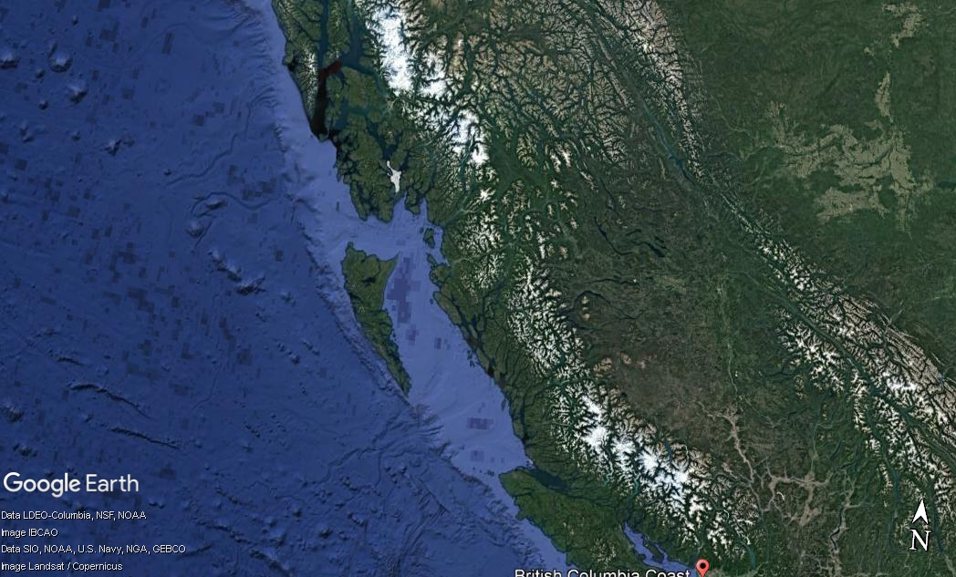
5. Πώς είναι οι ακτές του Καναδά; Γιατί έχει τόσους πολλούς κόλπους;
;
Οι δυτικές και βόρειες ακτές του Καναδά
είναι ψηλές και απότομες.
Το έδαφος διαβρώθηκε από
την κίνηση των παγετώνων.

Slide 4
6. Πού βρίσκονται οι μεγάλες πεδιάδες της Β. Αμερικής;
7. Ποιος μεγάλος ποταμός διασχίζει την αμερικανική πεδιάδα (πρέρι); Πού εκβάλλει;
……………………………………………………….
8. Ποιες είναι οι τέσσερις μεγάλες λίμνες που μοιράζεται ο Καναδάς με τις Η.Π.Α.;
9. Ποιος μεγάλος ποταμός ενώνει το σύστημα αυτό των τεσσάρων λιμνών με τον Ατλαντικό Ωκεανό;
10. Μπορώ τώρα να μελετήσω τις σελίδες του βιβλίου μου http://ebooks.edu.gr/modules/ebook/show.php/DSGL100/418/2821,10657/ , για να εμπλουτίσω τις γνώσεις μου και να διορθώσω τυχόν λαθάκια μου!

